Slide 1

15장. 람다식, 스트림
lambda / stream

Slide 2
람다식(lambda expression)
함수형 프로그래밍과 람다식
자바는 객체를 기반으로 프로그램을 구현하며, 어떤 기능이 필요하다면 클래스를 만들고 그 안에 기능을 구현한 메서드(함수)를 만든 후 사용한다.
그러므로, 클래스가 없다면 메서드를 사용할 수 없다.
자바 8이후부터 사용할 수 있는 람다식은 객체 없이 인터페이스의 구현만으로 메서드를 호출할 수있다.
람다식 구현하기
함수 이름이 없는 익명 함수를 만드는 것으로 익명 객체 구현.
표현식 : (매개변수) -> { 실행문; }
int add(int x, int y){
return x + y;
}
(x, y) -> x + y
람다식
일반 메서드(함수)

Slide 3
람다식(lambda expression)
람다식 문법 살펴보기
매개변수 자료형과 괄호 생략하기 : 매개변수가 하나인 경우 괄호 생략
중괄호 생략하기 : 중괄호 안의 구현 부분이 한 문장인 경우 중괄호 생략
매개변수가 없다면 괄호 생략할 수 없음
return 생략
(str) -> { System.out.println(str); }
str -> System.out.println(str);
( ) -> { 실행문; }
(x, y) -> {return x + y};
(x, y) -> x + y;

Slide 4
람다식(lambda expression)
함수형 인터페이스
람다식을 구현하기 위해 함수형 인터페이스를 만들고, 인터페이스에 람다식으로 구현할 메서드
를 선언한다. 람다식은 이름이 없는 익명 함수로 구현하기 때문에 메서드에 오직 하나의 추상
메서드만 선언할 수 있다. (여러 개는 구현이 모호해지므로)
- 객체지향 방식은 객체를 기반으로 구현하는 방식
- 함수형 프로그래밍은 함수를 기반으로 하고 자료를 입력받아 구현하는 방식이다.

Slide 5
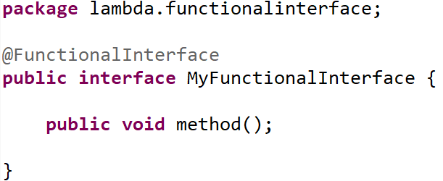
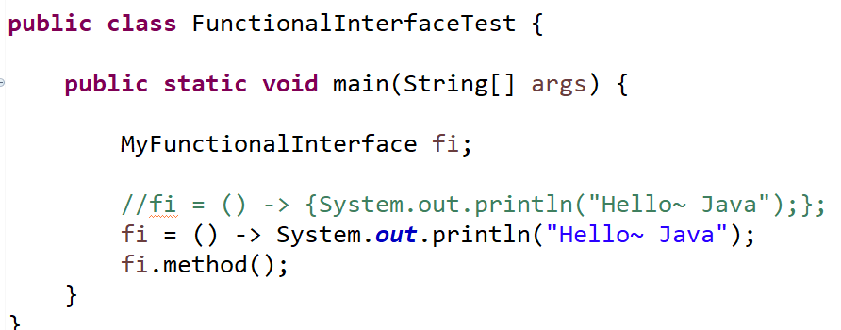
람다식(lambda expression)
매개 변수가 없는 람다식
애너테이션을 명시해서 실행전에 오류 체크함

Slide 6
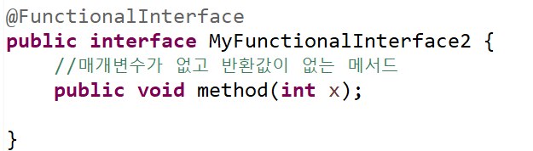
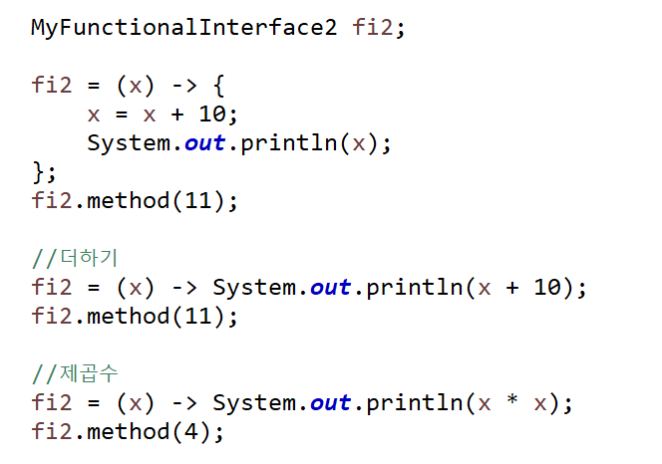
람다식(lambda expression)
매개 변수가 1개 있는 람다식

Slide 7
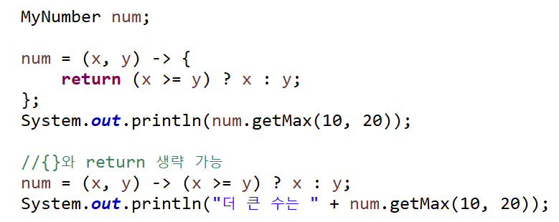
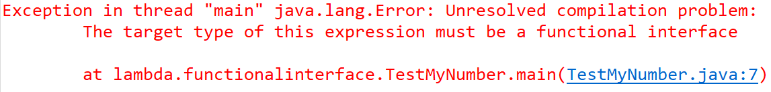
람다식(lambda expression)
매개변수가 2개 있고 return문이 있는 함수형 인터페이스
@FunctionalInterface
public interface MyNumber {
int getMax(int n1, int n2);
//int add(int a, int b);
}
1개의 추상메서드만 사용가능

Slide 8
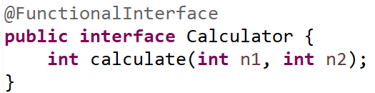
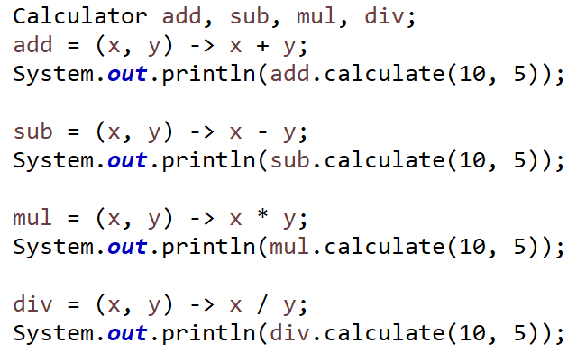
람다식(lambda expression)
계산기 구현

Slide 9
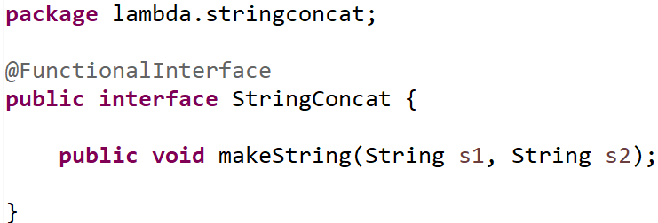
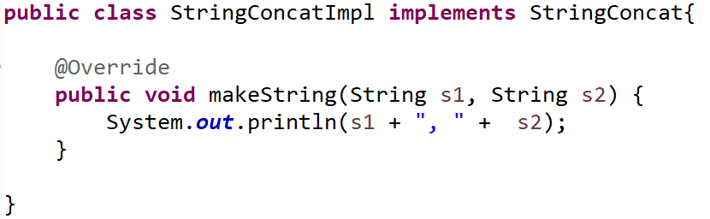
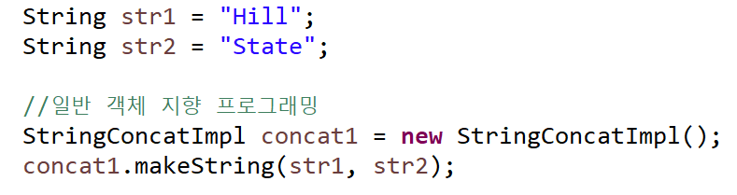
람다식(lambda expression)
객체 지향 프로그래밍 방식과 람다식 비교
1. 객체 지향 프로그래밍 방식

Slide 10
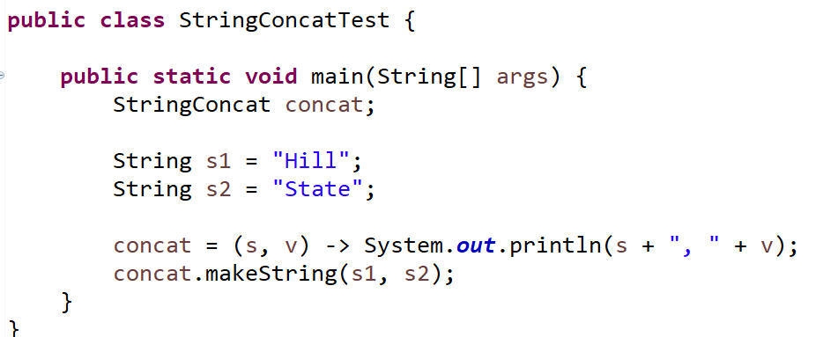
람다식(lambda expression)
객체 지향 프로그래밍 방식과 람다식 비교
2. 람다 프로그래밍 방식

Slide 11
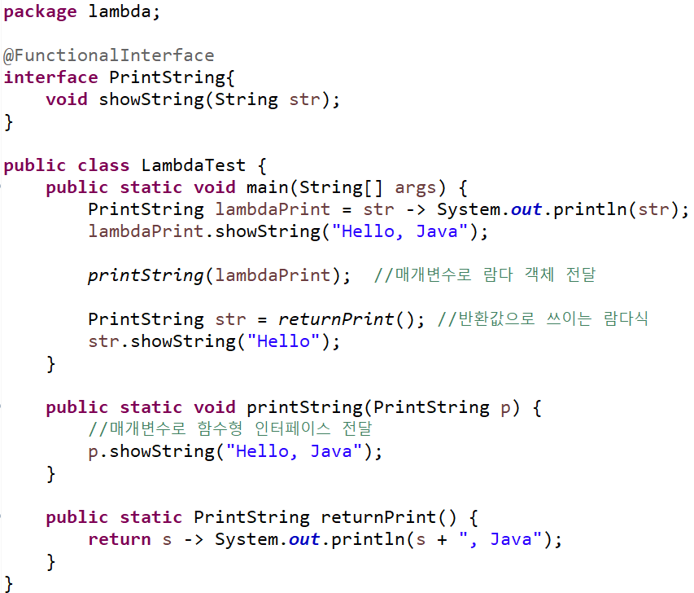
람다식(lambda expression)
함수를 변수로
사용하는 람다식

Slide 12
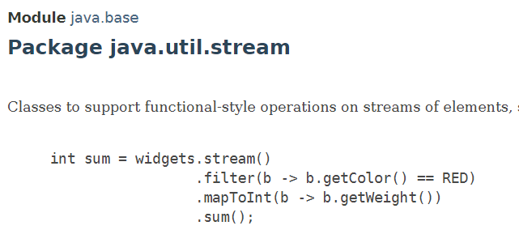
스트림(Stream)
스트림(Stream)
자료가 모여있는 배열이나 컬렉션에서 처리에 대한 기능을 구현해 놓은 클래스
스트림 클래스는 람다식으로 처리하는 반복자이다.

Slide 13
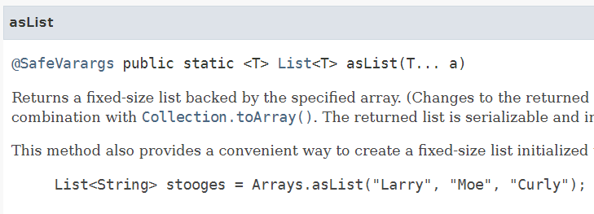
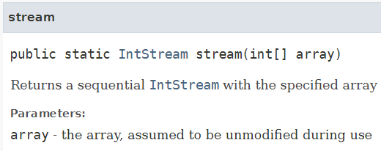
스트림(Stream)
Arrays 클래스 – asList(), stream() 메서드

Slide 14
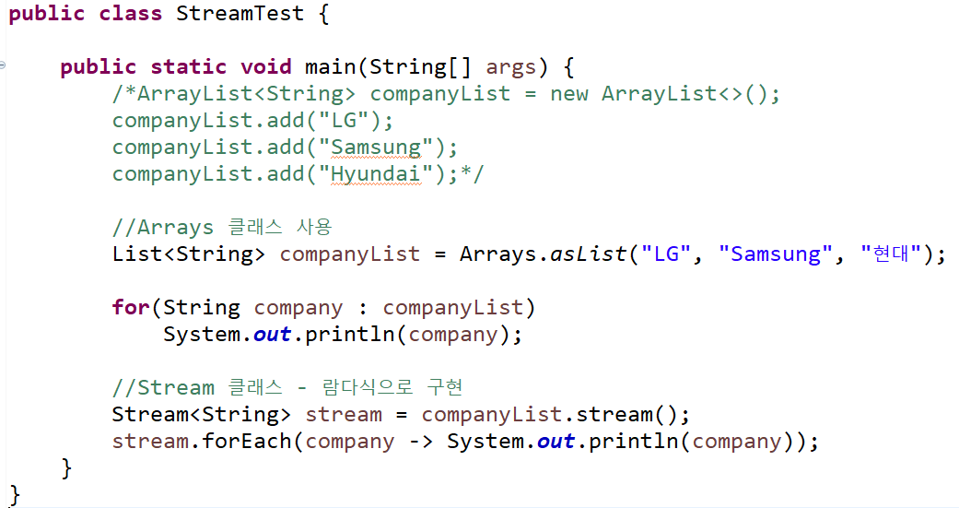
스트림(Stream)
Collection으로부터 스트림 얻기

Slide 15
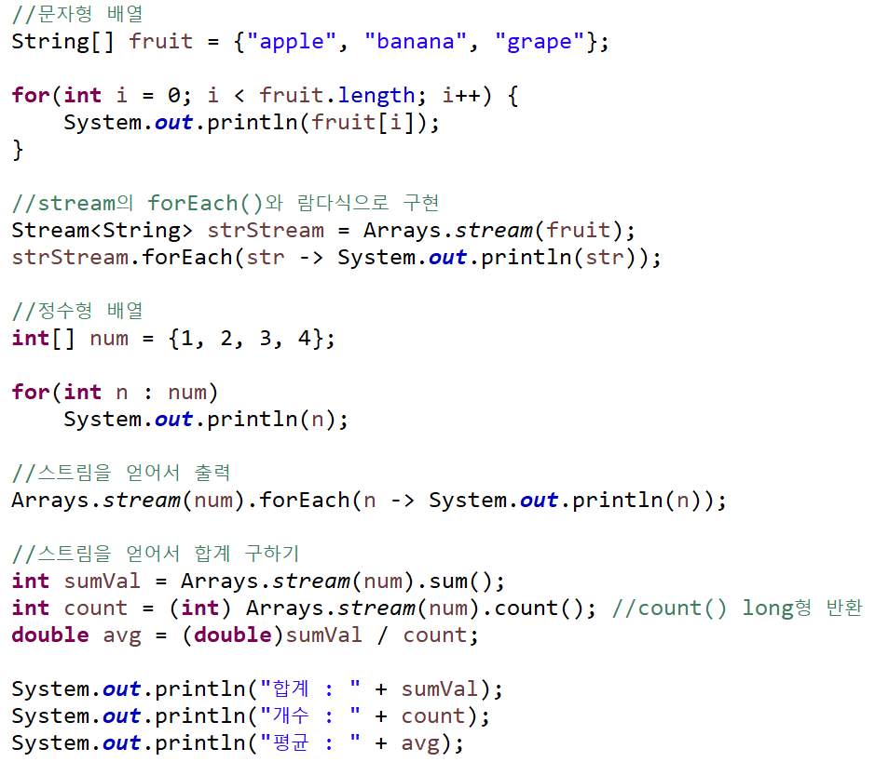
스트림(Stream)
배열로 부터 스트림 얻기

Slide 16
스트림(Stream)
스트림(Stream) 연산
중간 연산 – 자료를 거르거나 변경하여 또 다른 자료를 내부적으로 생성함
최종 연산 – 생성된 내부 자료를 소모해 가면서 연산을 수행함
중간연산 – filter(), map()
- 문자열 배열이 있을 때 문자열의 길이가 5 이상인 경우 출력
sList.stream().filter(s->s.length() >=5).forEach(s->System.out.println(s));
- 고객 클래스에서 고객 이름만 가져와 출력
customerList.stream().map(c->c.getName()).forEach(s->System.out.println(s));
최종 연산 – forEach(), count(), sum(), reduce()
- List컬렉션에서 정렬후 출력
sList.stream().sorted().forEach(str -> System.out.print(str+" "));

Slide 17
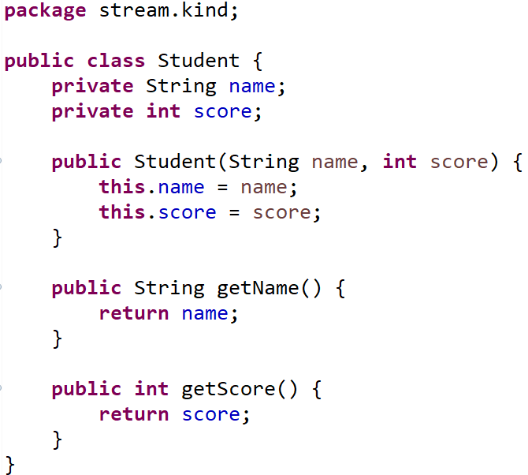
스트림(Stream)
VO로부터 스트림 얻기

Slide 18
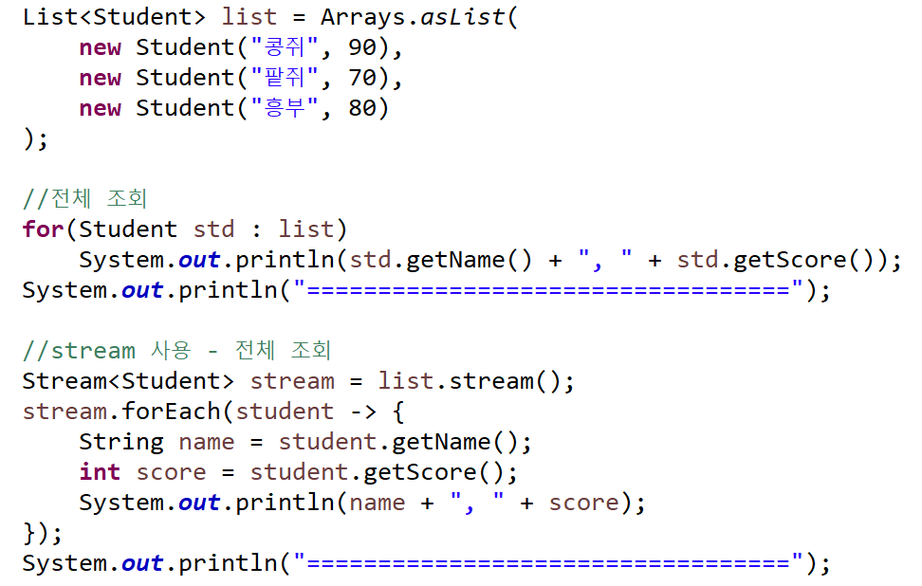
스트림(Stream)
StudentStreamTest.java

Slide 19
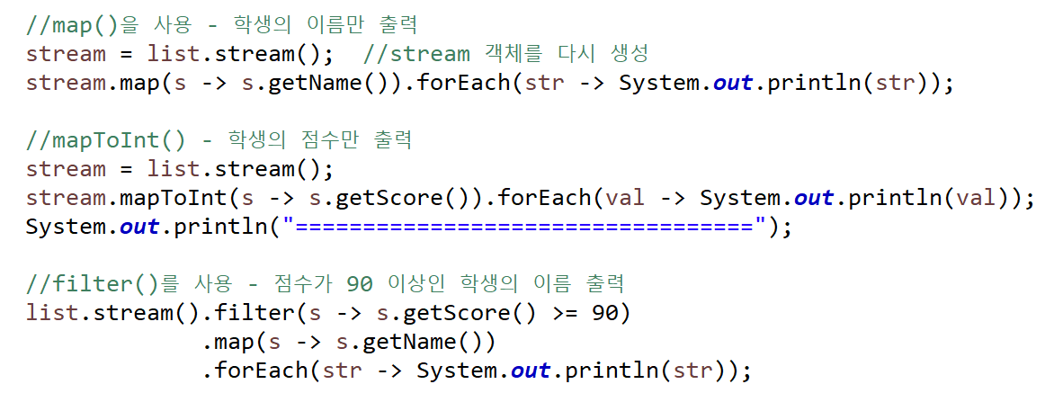
스트림(Stream)

Slide 20
스트림(Stream)
스트림을 활용하여 여행객의 여행 비용 계산하기
CustomerLee | CustomerKang | CustomerHong
- 이름 : 이순신 - 나이 : 40 - 비용 : 100만원 | - 이름 : 강감찬 - 나이 : 30 - 비용 : 100만원 | - 이름 : 홍길동 - 나이 : 14 - 비용 : 100만원
▶ 예제 시나리오
고객의 명단을 출력합니다.
여행의 총 비용을 계산합니다.
고객 중 20세 이상인 사람의 이름을 정렬하여 출력합니다.

Slide 21
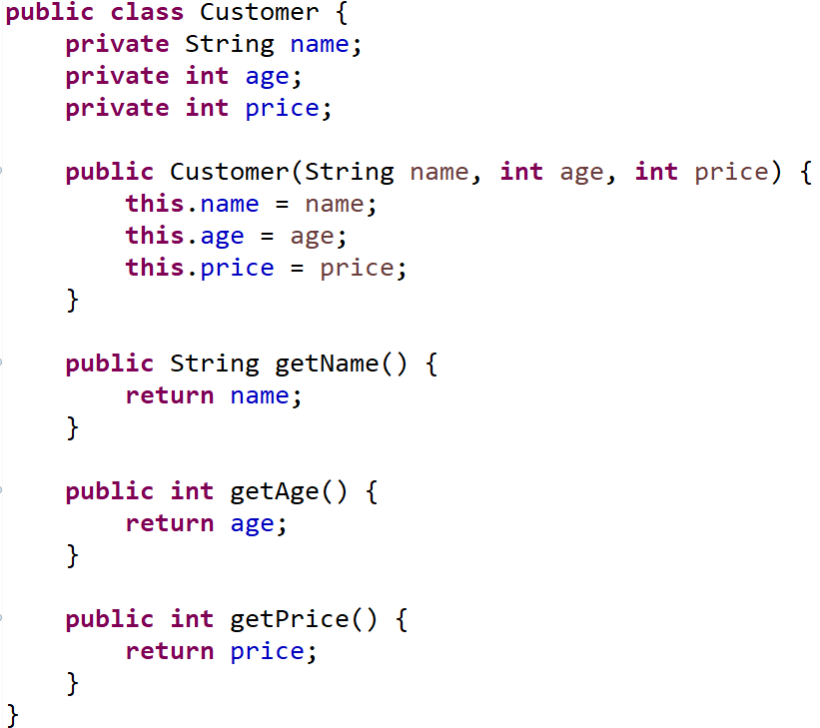
스트림(Stream)
스트림을 활용하여 여행객의 여행 비용 계산하기

Slide 22
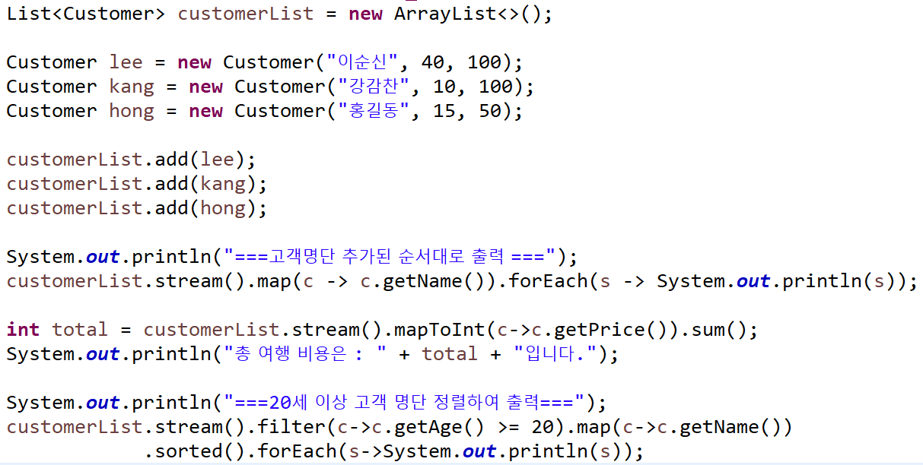
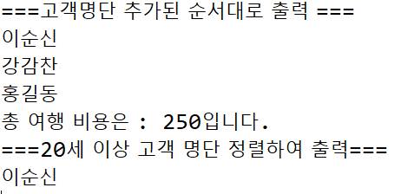
스트림(Stream)
스트림을 활용하여 여행객의 여행 비용 계산하기

Slide 23
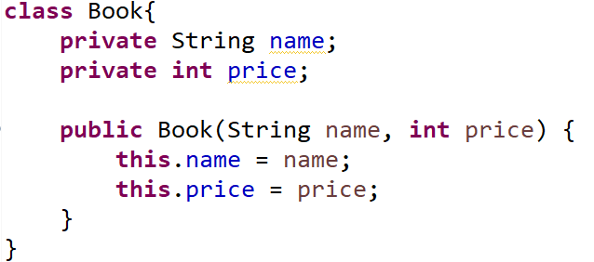
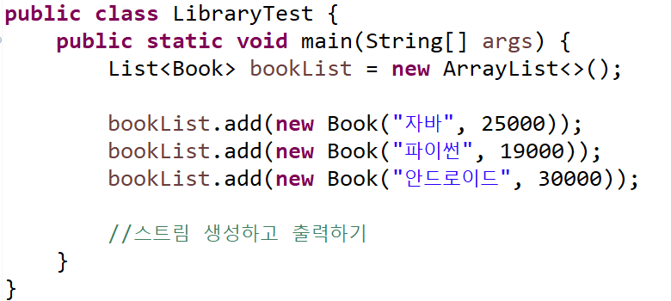
스트림(Stream)
실습 예제
--------------------------------------------------------------------------------
스트림을 활용하여 다음처럼 책 목록을 출력해 보세요.
--------------------------------------------------------------------------------
- 모든 책의 가격의 합
- 책의 가격이 20,000원 이상인 책의 이름을 정렬하여 출력

